Slide 1
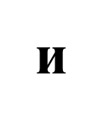
Парообразование
конденсация.
Испарение.
.
Учитель физики: Хлыновская Ирина Николаевна

Slide 2
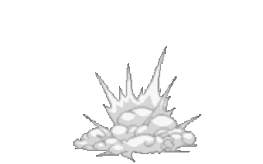
Парообразование ...
явление превращения жидкости в пар.
Два способа перехода жидкости в газообразное состояние:
испарение и кипение.
Испарение ...
парообразование, происходящее с поверхности жидкости.
Конденсация ….
явление превращения пара в жидкость.

Slide 3
Скорость испарения зависит …
от рода жидкости;
от площади её поверхности.
Быстрее испаряется та жидкость …
молекулы которой притягиваются друг к другу с меньшей силой.
Так как некоторое число быстро движущихся молекул всегда имеется в жидкости, то испарение должно происходить при … температуре.
любой
Испарение происходит тем быстрее …
чем выше температура жидкости.
Одновременно с переходом молекул из жидкости в пар происходит и обратный процесс …
беспорядочно двигаясь над поверхностью жидкости, часть молекул, покинувших её, снова возвращается в жидкость.
Динамическое равновесие между паром и жидкостью ...
число молекул, вылетающих из жидкости, равно числу молекул пара, возвращающихся обратно в жидкость.
Пар называется насыщенным ...
если находится в динамическом равновесии со своей жидкостью.
Ненасыщенный пар …
пар, не находящийся в состоянии равновесия со своей жидкостью.

Slide 4
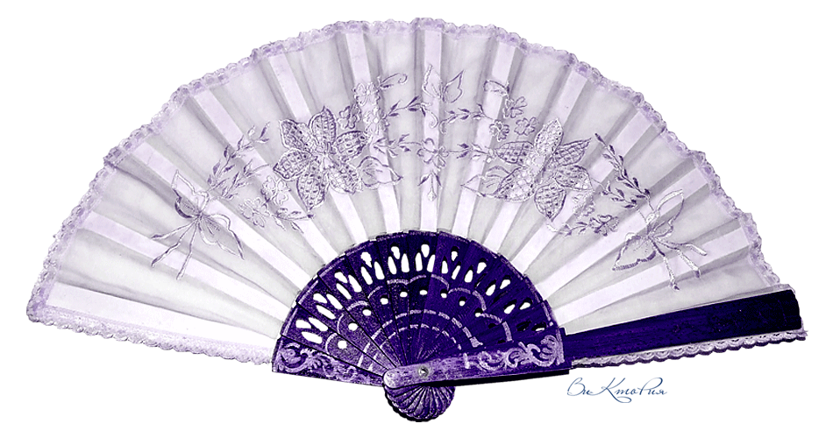
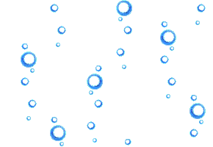
Зачем переливают чай из стакана в блюдце, дуют на горячий суп или кашу, обмахиваются веером?
Веер помогает "смахнуть" нагретый воздух, находящийся у вашего тела и сделать приток менее тёплого воздуха.
Все эти действия предпринимают для того чтобы ускорить процесс испарения и, как следствие, добиться уменьшения температуры жидкости.
Когда переливают чай из стакана в блюдце, увеличивают площадь поверхности с которой происходит испарение.
Когда дуют на горячий суп или кашу, препятствуют возвращению молекул испаряющейся жидкости обратно в жидкость.

Slide 5
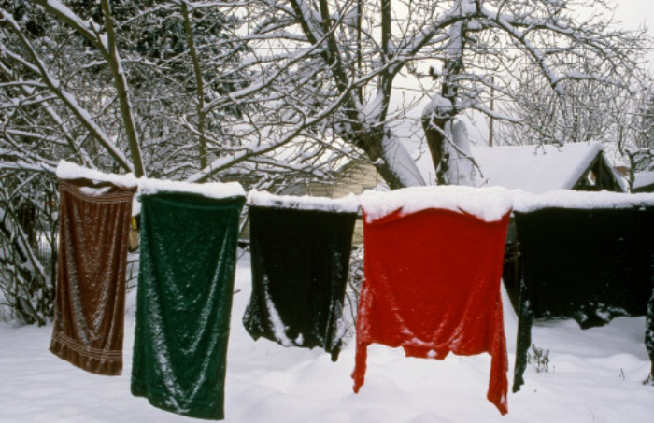
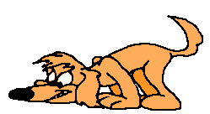
Испаряются ли твёрдые тела ...
Испаряется, например
нафталин, поэтому мы чувствуем его запах.
Испаряется, например:
лёд, поэтому бельё высыхает и на морозе.

Slide 6
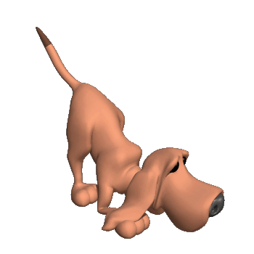
Вопросы:
1.Парообразование …
явление превращения жидкости в пар.
2. Два способа перехода жидкости в газообразное состояние:
испарение и кипение.
3. Испарение …
парообразование, происходящее с поверхности жидкости.
4. Скорость испарения зависит …
от рода жидкости; от площади её поверхности.
любой
5. Испарение должно происходить при … температуре.
6. Динамическое равновесие между паром и жидкостью ...
число молекул, вылетающих из жидкости, равно числу молекул пара, возвращающихся обратно в жидкость.
7. Пар называется насыщенным ...
если находится в динамическом равновесии со своей жидкостью.
8. Ненасыщенный пар …
пар, не находящийся в состоянии равновесия со своей жидкостью.
9. Испаряются ли твёрдые тела ...
Испаряются.

Slide 7
Вам понравилось?
Спасибо за работу на уроке!

